Slide 1
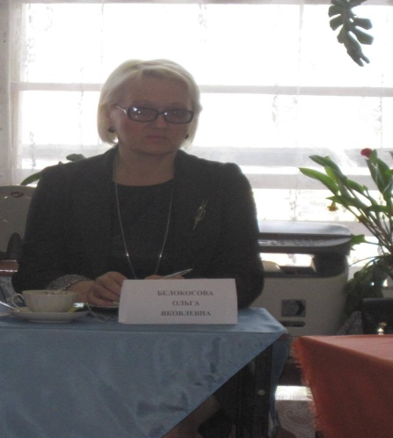
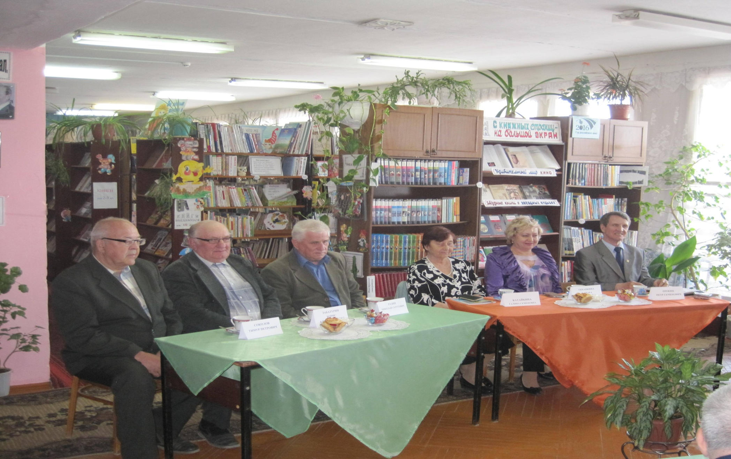
3 августа 2017 г. состоялась рабочая встреча в формате Круглого стола с представителями общественных объединений, которая проходила в актовом зале Большеберезниковской районной библиотеки. На встрече обсуждались вопросы пенсионного законодательства и меры социальной поддержки.

